Slide 1
11 专利挖掘与技术交底
专利挖掘与技术交底
先把技术方案讲清楚，再与公开技术逐项比较，形成能继续讨论的交底材料。
真实技术材料
具体方案与细节
公开技术对照
交底与待补事项
研究记录、结构和过程
部件、步骤、参数与异常
按技术特征读原文
来源、缺口与进一步追问
贯穿案例：实验室离心机的不平衡检测与传感数据检查。
公开专利用于分析，课程设想未实施、未形成可专利性结论。
来源：WIPO 2025原始PPT；专利法第2、6、22、24、26、64条；教学假设方案，未实施
01
Notes:
本节围绕离心机检测案例，展示公开专利和课程设想的区别。发明挖掘从实际技术问题、方案和证据出发。交底材料供发明人与单位、代理专业人员沟通，不自动成为申请文件或授权结论。
WIPO，PCT Seminar Presentation，Updated Compilation March 2025
https://www.wipo.int/pct/en/docs/pct-seminar.pdf
定位：已查看PDF物理页16、24、94、96；采用24说明书组织、94检索范围记录、96意见非最终授权的区分，不照搬外国程序
中华人民共和国专利法（2020年修正），国家知识产权局原文
https://www.cnipa.gov.cn/art/2020/11/23/art_97_155167.html
定位：2026-10-18核查相关条款，未对具体方案作法律判断
课程自编离心机监测交底教学材料
local:training/section-11/patent-packet/patent.json
定位：方案、追问、实施细节及缺口；不是申请人发明成果

Slide 2
11 专利挖掘与技术交底
技术方案与交底材料
科学发现、具体技术方案和专利权利要求，承担不同的表达任务。
科学发现
报告观察或认识。能否形成专利对象，需要看具体技术方案。
技术交底
说明解决什么技术问题，用哪些部件或步骤，怎样实施，有什么依据。
专利申请
发明和实用新型须具备新颖性、创造性、实用性，说明书与权利要求有法定要求。
交底材料记录事实、细节和证据；申请文件与保护范围另作专业核对。
来源：专利法第2、6、22、24、26、64条；WIPO 2025原始PPT
02
Notes:
专利法第二条说明发明是产品、方法或改进的技术方案；第22条规定新颖性、创造性、实用性；第26条说明充分公开和权利要求以说明书为依据；第64条保护范围以权利要求为准。交底书不是法定申请文件的替代物。发明、实用新型、外观设计对象不同，须依具体成果选择，AI不能直接判断所属类型或授权。
中华人民共和国专利法（2020年修正），国家知识产权局原文
https://www.cnipa.gov.cn/art/2020/11/23/art_97_155167.html
定位：2026-10-18核查相关条款，未对具体方案作法律判断
WIPO，PCT Seminar Presentation，Updated Compilation March 2025
https://www.wipo.int/pct/en/docs/pct-seminar.pdf
定位：已查看PDF物理页16、24、94、96；采用24说明书组织、94检索范围记录、96意见非最终授权的区分，不照搬外国程序

Slide 3
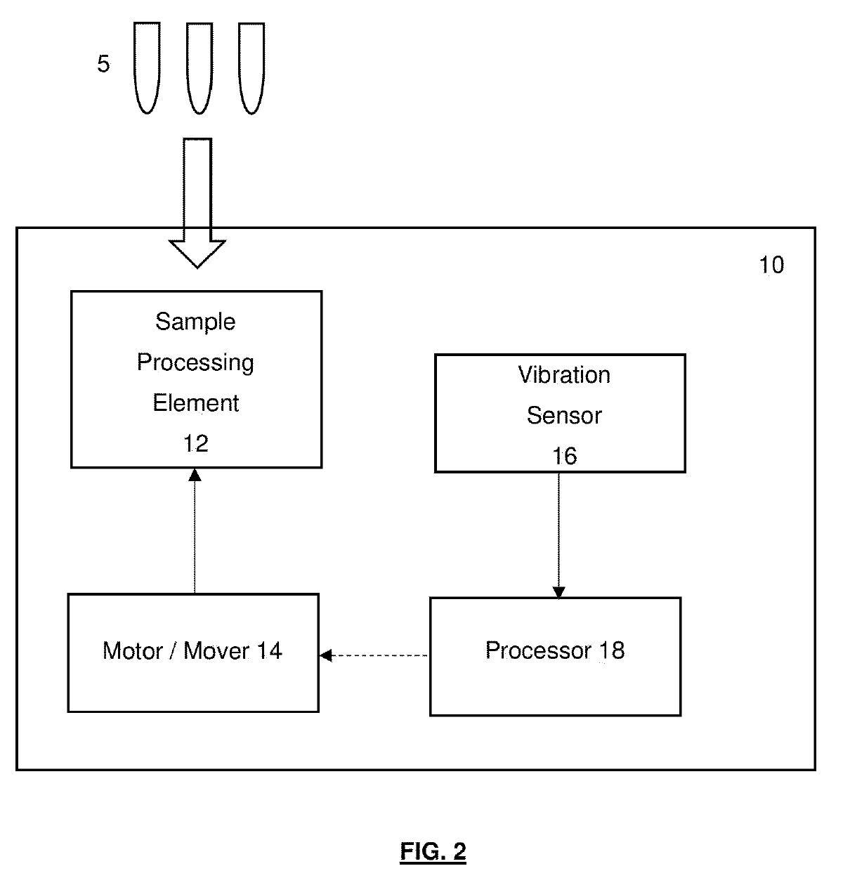
11 专利挖掘与技术交底
公开专利原文中的技术结构
从摘要、说明书、权利要求和附图相互核对，才能理解公开方案。
中文阅读定位
图2：样品处理、驱动、传感器和处理器。
权1：至少两个自由度的数据，例如不同方向的加速度或角速度。
权3、4：用训练模型识别模式，可先计算均值、能量等特征。
权11：按识别的运行状态停止设备。
EP4636367A1 图2（原页局部）
左图为EPO公开原文第17页图2，右侧为中文阅读定位。
来源：EP4636367A1，EPO公开原文
03
Notes:
EPO原文EP4636367A1，2025年10月22日公开。第17页图2包含样品处理部件、驱动、振动传感器和处理器。第14页权利要求1、3、4依次涉及至少两个自由度数据、训练模型及特征表示；第15页权利要求11涉及依据运行状态停止设备。本页只解释公开内容，不确认当前法律状态或据此分析侵权。
EP4636367A1，Vibration detection in a laboratory instrument，公开日2025-10-22
https://data.epo.org/publication-server/rest/v1.2/publication-dates/2025-10-22/patents/EP4636367NWA1/document.pdf
定位：PDF第1页元数据，第14至15页权利要求1、3、4、11，第17页图2，说明书[0035]；附图仅作公开技术阅读

Slide 4
11 专利挖掘与技术交底
技术特征驱动的检索
检索词围绕设备、检测对象和控制动作展开，再扩展分类号与同族线索。
设备与任务
技术特征组合
原文与分类扩展
离心机 / 不平衡检测
centrifuge + imbalance
sensor + controller + stop
核对公开日与定位
扩展B04B9/14等线索
本次已读：US7255669B2、EP4636367A1。
未完成全部数据库、同族、引证和法律状态核查，检索记录保留这些范围。
保存实际检索式、日期、命中文献与阅读范围，不把两个命中称为查新完成。
来源：EP4636367A1，EPO公开原文；US7255669B2，说明书及权利要求15；WIPO 2025原始PPT
04
Notes:
本次实际网络检索centrifuge imbalance sensor controller stop，找到US7255669B2及EP4636367A1。后者有EPO原文；前者读取Google Patents的授权文献说明书、权利要求与公开日期。检索非查全，未系统覆盖全部数据库、同族、引证和法律状态。分类B04B9/14来自EP首页，可作为扩展线索。
EP4636367A1，Vibration detection in a laboratory instrument，公开日2025-10-22
https://data.epo.org/publication-server/rest/v1.2/publication-dates/2025-10-22/patents/EP4636367NWA1/document.pdf
定位：PDF第1页元数据，第14至15页权利要求1、3、4、11，第17页图2，说明书[0035]；附图仅作公开技术阅读
US7255669B2，Centrifuge with imbalance detector，文献公布日2007-08-14
https://patents.google.com/patent/US7255669B2/en
定位：Google Patents承载公开专利原文；读取说明书FIG7步骤与权利要求15；未核实当前法律状态，不作实施自由结论
WIPO，PCT Seminar Presentation，Updated Compilation March 2025
https://www.wipo.int/pct/en/docs/pct-seminar.pdf
定位：已查看PDF物理页16、24、94、96；采用24说明书组织、94检索范围记录、96意见非最终授权的区分，不照搬外国程序

Slide 5
11 专利挖掘与技术交底
公开技术特征的逐项对照
逐项记录已读技术限定，并区分独立权利要求与从属权利要求增加的条件。
比较位置 | US7255669B2 | EP4636367A1
基础结构与输入 | 权15：机架、阻尼支撑、驱动与转动件；超幅振动造成接触冲击 | 权1：至少两个自由度数据；识别振动模式
模型或规则 | 权15：阈值随转速变化 | 权3引用前项，加训练模型；权4引用3，加特征表示
控制动作 | 权15：检测输出超过阈值时停止驱动 | 权11：引用前述任一项，加按运行状态停止
比较用于识别已有内容。实际新颖性等判断仍需完整方案、日期与更广检索。
来源：EP4636367A1，EPO公开原文；US7255669B2，说明书及权利要求15
05
Notes:
本轮重读US7255669B2完整权利要求15，补上机架、阻尼支撑、驱动与转动件，以及超幅振动造成部件接触并检测冲击的结构限定。该项是独立权利要求；表中只是已读部分，不是完整保护范围解释。EP权利要求1不要求必须采用机器学习，权3引用前项并加训练模型，权4引用3并加特征表示，权11引用前述任一项并增加停止操作，不能说所有权11组合都要求训练模型。未作法律状态、侵权或专利性判断。
EP4636367A1，Vibration detection in a laboratory instrument，公开日2025-10-22
https://data.epo.org/publication-server/rest/v1.2/publication-dates/2025-10-22/patents/EP4636367NWA1/document.pdf
定位：PDF第1页元数据，第14至15页权利要求1、3、4、11，第17页图2，说明书[0035]；附图仅作公开技术阅读
US7255669B2，Centrifuge with imbalance detector，文献公布日2007-08-14
https://patents.google.com/patent/US7255669B2/en
定位：Google Patents承载公开专利原文；读取说明书FIG7步骤与权利要求15；未核实当前法律状态，不作实施自由结论

Slide 6
11 专利挖掘与技术交底
发明挖掘中的具体追问
“加上传感器和AI”仍需继续拆成部件、数据路径、判断条件和效果依据。
安装与数据
安装在哪？时间标记怎样产生？
待讨论设想
传感数据有效性检查
判断与异常
怎样判丢帧、饱和，依据是什么？
控制与证据
怎样请求处理、恢复，效果怎样验证？
本例未找到经核实的区别特征，问题清单用于继续收集技术事实。
来源：教学假设方案，未实施；专利法第2、6、22、24、26、64条
06
Notes:
课程拟讨论传感器丢帧或饱和时的有效性检查；这只是追问方向，未核验是否已有公开，不称新发明点。追问安装位置和连接、时间标记、失效门槛、控制请求、恢复策略、区别和证据。未知信息保留待补，不由AI生成参数。
课程自编离心机监测交底教学材料
local:training/section-11/patent-packet/patent.json
定位：方案、追问、实施细节及缺口；不是申请人发明成果
中华人民共和国专利法（2020年修正），国家知识产权局原文
https://www.cnipa.gov.cn/art/2020/11/23/art_97_155167.html
定位：2026-10-18核查相关条款，未对具体方案作法律判断

Slide 7
11 专利挖掘与技术交底
教学方案的结构与异常分支
数据有效时识别状态，数据异常时记录故障，再按经验证规则处理控制请求。
S1 传感数据与时间标记
S2 数据有效？
有效
S3 识别运行状态
异常
S4 记录传感故障
形成控制处理请求
数据异常时保留故障记录。
请求的内容、接收接口和
设备动作仍需设计与试验。
处理与恢复规则待验证
课程假设方案，无样机、无控制验证，也未证明区别于已有技术。
来源：教学假设方案，未实施
07
Notes:
图从patent-packet/diagrams/flow.json读取6个节点及6条连接。S1读取传感数据与时间标记，S2判断有效性，有效路径S3识别运行状态，异常路径S4记录传感故障；两条路径汇入处理请求。如何响应、制动和恢复尚待设备设计和试验。PPT为原生对象，Word嵌入同源PNG，draw.io、SVG和JSON另附。标记对应实施说明，没有硬件或控制验证。
课程自编离心机监测交底教学材料
local:training/section-11/patent-packet/patent.json
定位：方案、追问、实施细节及缺口；不是申请人发明成果

Slide 8
11 专利挖掘与技术交底
实施说明中的可复现细节
实施例需要交代怎样实现，各项参数及异常处理都有技术依据。
课程实施说明节选
S1读取振动数据及时间标记。S2检查数据是否满足预定有效性条件。数据有效时，S3进入运行状态识别；数据异常时，S4记录传感故障。两条路径均形成控制处理请求。控制单元如何响应和恢复，仍需设备设计与试验支持。
尚缺：安装位置、采样率、时间窗口、故障门槛、接口及制动与恢复细节。
完整段落与待补参数随交底材料保存，当前不足以制造或控制真实设备。
来源：专利法第2、6、22、24、26、64条；教学假设方案，未实施
08
Notes:
S1读取、S2有效性、S3正常识别、S4故障记录，与第7页节点逐项对应；两条路径均形成控制处理请求。安装位置、采样、时间窗口、判断门槛、接口和制动恢复均没有实际材料，故不补造参数。图文一致只是整理检查，教学稿尚不能据此实现真实设备，也不声称符合充分公开要求。
中华人民共和国专利法（2020年修正），国家知识产权局原文
https://www.cnipa.gov.cn/art/2020/11/23/art_97_155167.html
定位：2026-10-18核查相关条款，未对具体方案作法律判断
课程自编离心机监测交底教学材料
local:training/section-11/patent-packet/patent.json
定位：方案、追问、实施细节及缺口；不是申请人发明成果

Slide 9
11 专利挖掘与技术交底
技术效果与证据对应
效果表述应有对应结构、对照条件和原始记录支持。
方案特征
数据有效性检查、异常记录与控制请求，分别对应哪些具体部件或步骤？
比较与测量
对照什么方案，记录哪些误报、漏报与处理延迟，保留哪些原始数据？
当前状态
没有样机或台架试验，不填写准确率、响应时间或提升比例。
本例无性能结果，不填准确率、响应时间或提升百分比。
来源：教学假设方案，未实施
09
Notes:
列出传感故障识别、误报漏报、处理延迟等应讨论的证据维度，全部待提供。未设计或实施实际台架实验。不把预计改善写成已证明性能，也不将其他专利的试验结果归给本例。Humanizer可把“显著提升”改成拟检查的具体问题，不能造数字。
课程自编离心机监测交底教学材料
local:training/section-11/patent-packet/patent.json
定位：方案、追问、实施细节及缺口；不是申请人发明成果

Slide 10
11 专利挖掘与技术交底
权利要求的引用关系与图文支持
从属权利要求保留所引用项的条件，再增加限定；阅读时须一起核对。
权利要求1
多自由度数据
识别振动模式
权利要求3
引用前项，再加训练模型
权利要求4
引用3，再加特征表示
图只画权3引用权1的路径。权3也可引用权2，本图未画全部组合。
权利要求11
引用前述任一项，再增加按运行状态停止。
各引用组合的条件应分别阅读。
拟写特征应在说明书和附图找到支持；本例未起草正式权利要求。
真实EP文献的引用关系节选；未画全部组合，不作保护范围或专利性结论。
来源：EP4636367A1，EPO公开原文；专利法第2、6、22、24、26、64条；WIPO 2025原始PPT
10
Notes:
本页用真实EP4636367A1权利要求1、3、4演示选定引用链。权3原文引用any preceding claim，即1或2；此图只画其引用1的路径，未画2。权4明确引用3并加特征表示。权11引用前述任一项，即1至10；图下文字只说明它加上停止动作，没有把它画成必须依赖4。图是公开文本的中文阅读节选，不是本教学方案的权利要求草案。所有拟写特征还需在说明书和附图找到实现依据；本例未起草正式权利要求。
EP4636367A1，Vibration detection in a laboratory instrument，公开日2025-10-22
https://data.epo.org/publication-server/rest/v1.2/publication-dates/2025-10-22/patents/EP4636367NWA1/document.pdf
定位：PDF第1页元数据，第14至15页权利要求1、3、4、11，第17页图2，说明书[0035]；附图仅作公开技术阅读
中华人民共和国专利法（2020年修正），国家知识产权局原文
https://www.cnipa.gov.cn/art/2020/11/23/art_97_155167.html
定位：2026-10-18核查相关条款，未对具体方案作法律判断
WIPO，PCT Seminar Presentation，Updated Compilation March 2025
https://www.wipo.int/pct/en/docs/pct-seminar.pdf
定位：已查看PDF物理页16、24、94、96；采用24说明书组织、94检索范围记录、96意见非最终授权的区分，不照搬外国程序

Slide 11
11 专利挖掘与技术交底
Patent Agent的实际材料流程
公开原文阅读、教学材料整理与本地文件执行分别留证，交底书保留未决问题。
公开资料检索
技术对照与追问
文件结构检查
Word与问题清单
本轮Codex实际读原文
课程编写对照及设想
本地读取已编写输入
附流程图，保留来源与版本
实际结果：Word教学草稿已写出，仍待技术事实补充与研究者核对。
本地填充脚本没有调用外部模型，没有完成查全、专利性或侵权判断。
公开检索与文件执行分别留证；Word仍为教学草稿，不代表查新或法律审查完成。
来源：实际文件执行记录，无模型调用；教学假设方案，未实施
11
Notes:
本轮Codex重读两份既有公开专利的指定条款和WIPO课件具体页面，不冒称进行了新的全面检索。本地重新运行脚本，读取已编写JSON与自编Word模板，核对结构、填充现成文字并附同源流程图，保存来源、问题、图和Word哈希。没有外部模型调用或专利性审查，同名Skill说明也不是独立自主进程。
Section11实际本地文件执行记录
local:training/section-11/execution-evidence.json
定位：run_demo.py、来源账本、问题清单、Word与哈希；脚本只做结构检查及填充
课程自编离心机监测交底教学材料
local:training/section-11/patent-packet/patent.json
定位：方案、追问、实施细节及缺口；不是申请人发明成果

Slide 12
11 专利挖掘与技术交底
公开前的材料与权属核对
论文、报告、演示和申请的安排，需要结合单位流程、贡献与既往公开记录一起核对。
技术事实与完整细节
贡献、合同与公开记录
单位成果转化部门与专业人员核对
公开前核对申请安排。法定例外有适用条件，不能当作普遍宽限期。
本节未提交申请或对外披露真实未公开发明；下一节为项目执行与结题。
来源：专利法第2、6、22、24、26、64条；教学假设方案，未实施
12
Notes:
专利法第6条涉及职务发明，第22条涉及现有技术，第24条例外适用有条件，不是所有公开都有六个月通用宽限期。课堂不作个案权属或期限建议。实际发明材料先在授权范围内整理，向单位成果转化部门和专业人员提供真实贡献、合同与公开时间线。下一节项目执行与结题。
中华人民共和国专利法（2020年修正），国家知识产权局原文
https://www.cnipa.gov.cn/art/2020/11/23/art_97_155167.html
定位：2026-10-18核查相关条款，未对具体方案作法律判断
课程自编离心机监测交底教学材料
local:training/section-11/patent-packet/patent.json
定位：方案、追问、实施细节及缺口；不是申请人发明成果

